Slide 1
SINGLE-SIGN-ON (TEK OTURUM AÇMA)
Birbiriyle ilişkili ancak birbirinden bağımsız uygulamalar için bir çoklu erişim kontrolüdür.
SSO tek bir kullanıcı kimliği ile oturum açarak, çok sayıda uygulama/servise erişme olanağı sağlamaktadır.
İstemciler bir uygulama/servise giriş yapmak istediklerinde SSO sunucusuna, kullanıcı adı ve şifreleriyle oturum açmak üzere yönlendirilir. Oturum başarıyla açıldıktan sonra bir oturum anahtarı oluşturur ve SSO sunucusu, söz konusu anahtar ile istemciyi giriş yapılmak istenen uygulama/servise geri yönlendirir.

Slide 2
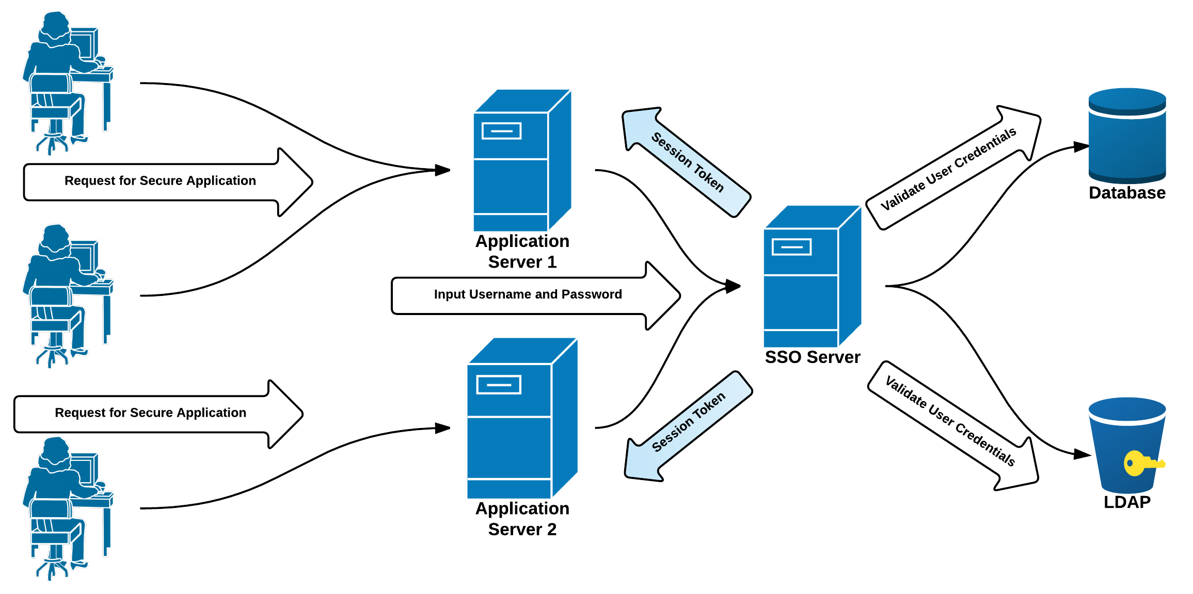
SINGLE-SIGN-ON AKIŞ DİAGRAMI

Slide 3
Authentication ve Authorization (Kimlik doğrulama ve Yetkilendirme)
Authentication, bir kullanıcının herhangi bir kaynağa erişimde kimliğinin doğrulanma işlemidir.
Kullanıcıya kimsin sorusu sorulur ? Bu sorunun cevabı genellikle kullanıcının kullanıcı adı ve şifre şeklinde cevap vermesiyle yanıtlanır.
Authentication, authorization ‘dan önce gelmektedir.
Authorization ise, kimliği doğrulanan kullanıcının erişmek istediği kaynak üzerindeki yetkileri tanımlar.

Slide 4
SINGLE-SIGN-ON SSO İLE KULLANABİLECEĞİMİZ SENERYOLAR
Ana uygulama ve onun altındaki uygulamalar arasında SSO
Farklı yetki tanımlarına sahip olma durumunda SSO
Aynı domain altındaki iki sub-domain arasında SSO
.NET Framework’ün farklı sürümleri altında çalışan uygulamar için SSO
Farklı domain altındaki uygulamalar için SSO
Mixed-mode authentication (Forms ve Windows) için SSO

Slide 5
OPENID (AÇIK KİMLİK OTURUMU)
İnternet kullanıcıların güvenliği ve kolay kullanımı için tasarlanmıştır.
Asıl amacı kullanıcıların daha az sayıda hesap kullanmasını sağlamaktadır.
Kullanıcıların her siteye/uygulamaya tekrar tekrar üye olması yerine sabit bir tanımlama ile istedikleri siteye/uygulamaya giriş yapabilmeleridir.
Sık kullanılan OPENID sağlayıcı hizmeti veren siteler
Sosyal ağlar : Facebook, Twitter vb.
E-posta sağlayıcıları : Google ,Yahoo, Microsoft Live vb.

Slide 6
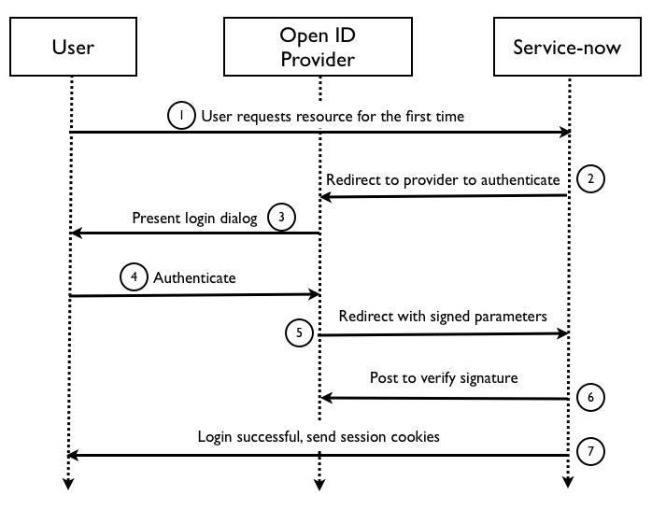
OPENID AKIŞ DİAGRAMI

Slide 7
SAML(SECURITY ASSERTION MARKUP LANGUAGE)
SAML openid gibi bir güvenlik protokolüdür.
Asıl amacı birbirinden farklı yetkilendirme ve kimlik doğrulama bileşenleri arasındaki bilgilerin kesin ve güvenli bir şekilde taşınmasını sağlamak için kullanılır.
SAML protokolü, açık kodlu bir protokol olup xml tabanlıdır.
SAML protokolü kullanan sistemler : SSO, Google Apps SSO, OpenID
SAML asıl amacı kurumsal kullanıcılar içindir.

Slide 8
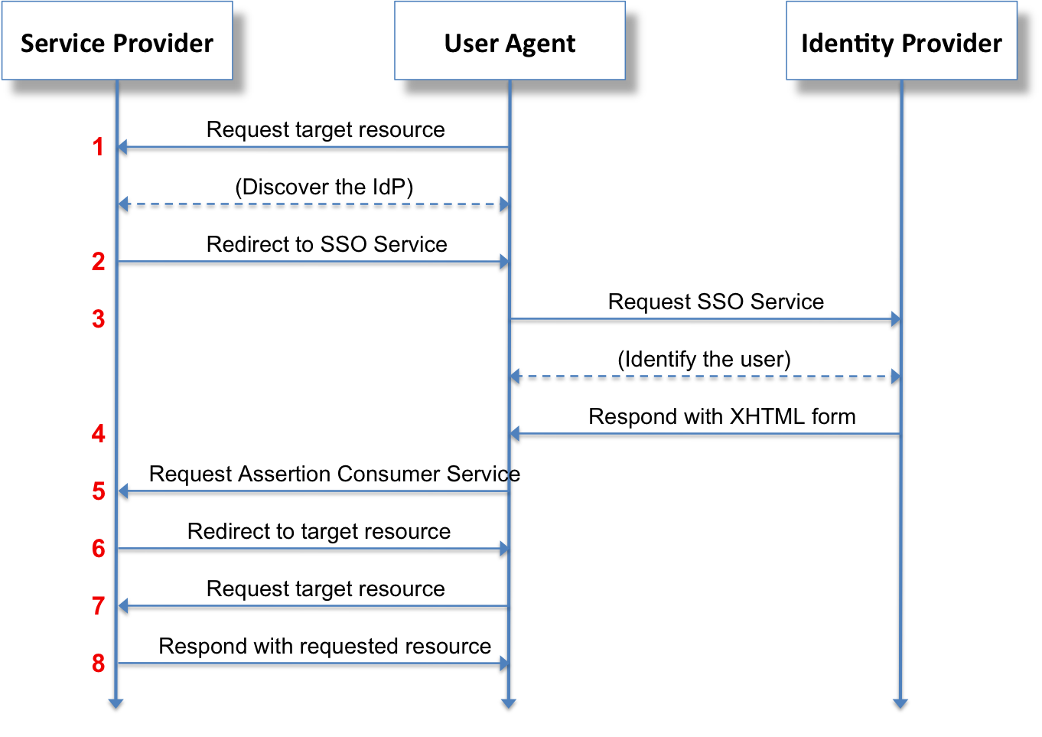
SAML AKIŞ DİAGRAMI

Slide 9
CAS(CENTREL AUTHENTICATION SERVICE)
CAS Single Sign-On hizmeti saplayan Open Source bir sistemdir.
Birden fazla sistemi CAS ile entegre edip merkezi bir Authentication sağlayabiliriz
Böylelikle n tane sistemi tek bir kez Authentication işleminden sonra kullanabiliriz.
Ülkemizde de dağıtılacak olan çipli kimlik kartlarında CAS sistemi kullanılmaktadır bu sayede şifremiz ile 1 sisteme giriş yaptıktan sonra n tane sisteme erişim hakkımız olacaktır ve bu şifremiz sistemlere gönderilmeyip hem güvenli hem de sistemlerdeki iş yükünü büyük ölçüde azaltacaktır.

Slide 10
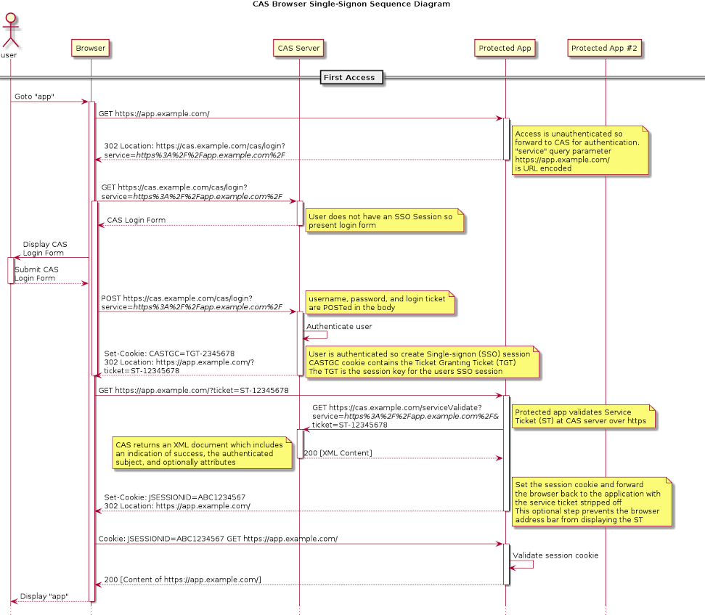

Slide 11
